Slide 1

Accelerating XOR-Based Erasure Coding using Program
Optimization Techniques
利用程序优化技术加速基于XOR的纠删码
汇报人：汪睿阳
汇报日期：2022.12.08

Slide 2




目录
CONTENTS
第一章
背景介绍
第二章
论文总述
BACKGROUND
SUMMARY
第三章
研究内容
第四章
结论展望
CONTENTS
CONCLUSION & FUTURE WORK

Slide 3

第一章
背景介绍
BACKGROUND

Slide 4
Yuya Uezato
第一章
背景介绍
BACKGROUND
作者介绍
填写
标题

Slide 5
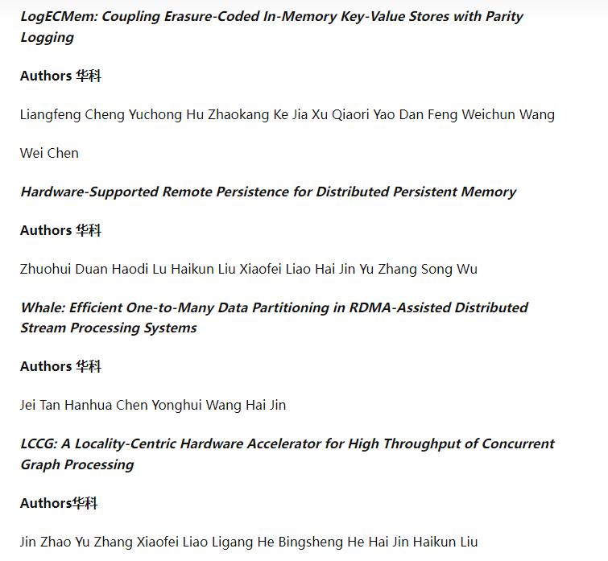

第一章
背景介绍
BACKGROUND
SC (International Conference for High Performance Computing, Networking, Storage, and Analysis)
高性能计算、体系结构领域顶级会议
CCF推荐A类会议
CORE Conference Ranking A类会议
H5指数44，Impact Score 4.95，录取率约20%。
SC被誉为是可以看到未来的技术的会议，该会议被看作是用来解决世界级难题的地方！
填写
标题
SC’21共收到投稿379篇，录用论文98篇，其中国内上榜18篇。
在18篇中，华中大有4篇上榜。

Slide 6
第一章
背景介绍
BACKGROUND
Erasure-Code（纠删码）
分布式系统需要关注可靠性、一致性、可用性、性能等因素。
可靠性：数据的存储做到在部分硬件故障时还能保证正常读(或读写)。
而提高可靠性最直接最简单的方法, 就是对一份数据存储多个副本。
常见的解决方案：RAID、EC等。
EC的目标可以简单的理解为：对k个同样大小的数据块, 额外增加m个校验块, 以使得这k+m个数据中任意丢失m个数据块/校验块时都能把丢失的数据找回。
填写
标题

Slide 7

第二章
论文总述
SUMMARY

Slide 8
第二章
论文总述
SUMMARY
EC（纠删码）为分布式系统提供了稳定性，但是同时为大规模系统增加了数据冗余。
利用XOR（异或）的思想，对EC进行优化。
但是目前最先进的基于XOR的EC方法的编码吞吐量却显著低于基于另一种方法的Intel高性能EC库。
本篇论文所要介绍的方法是使用SLP（直线程序）形式化表示这些程序，利用各种优化技术对SLP进行优化，如：
使用语法压缩算法减少操作
使用Deforestation减少内存访问
使用卵石博弈减少缓存遗漏
从而达到较为容易实现且能减少内存访问的效果，实现预定的加速效果。
填写
标题

Slide 9
第二章
论文总述
SUMMARY
方法 | Intel高性能EC库 | 最先进的基于XOR的EC方法 | 本论文优化后的基于XOR的EC方法
编码吞吐量 | 6.7 GB/s | 4.9 GB/s | 8.92 GB/s
填写
标题

Slide 10

第三章
研究内容
CONTENT

Slide 11
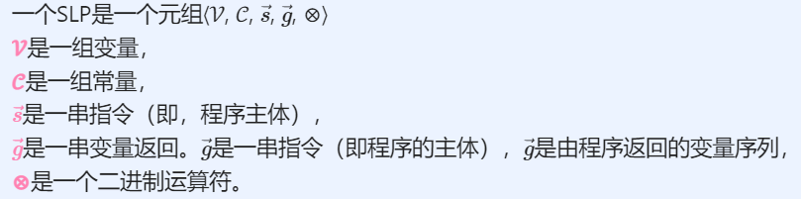
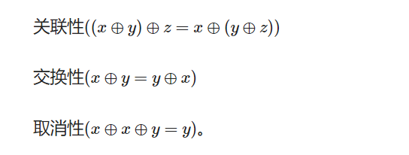
第三章
论文内容
CONTENT
SLP（straight-line programs）直线程序广泛应用于程序优化中。
SLP是具有单一二进制运算符的程序，没有分支、循环和其他复杂函数。
填写
标题

Slide 12
第三章
论文内容
CONTENT
01
02
03
压缩
融合
调度
使用Repair进行压缩
使用启发式XorRepair压缩
为了减少内存的访问
Deforestation
为了减少缓存缺失
阻塞
红蓝卵石博弈（是缓存优化算法的基础）

Slide 13
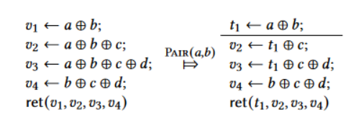
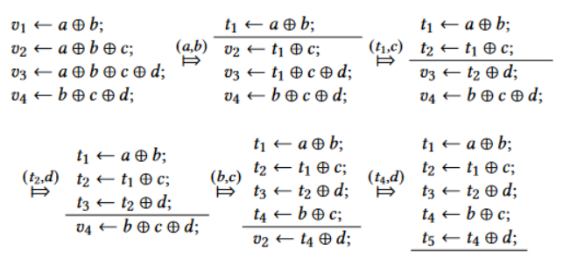
![[Pasted image 20221201150353.png]]
![[Pasted image 20221201150353.png]]
第三章
论文内容
CONTENT
减少XOR的数量(使用带有XOR算子的SLP)
为了优化SLP，作者没有通过解决难以解决的优化问题来搜索最短的SLPs，而是采用了语法压缩理论中的语法压缩算法RePair作为启发式算法。
RePair将八个XOR减少到五个。👉
填写
标题

Slide 14
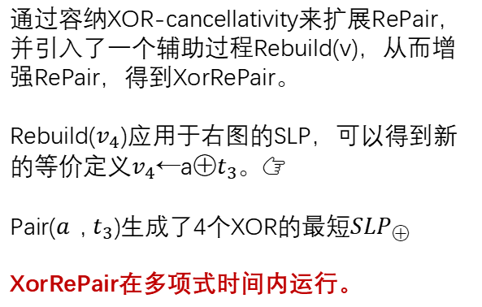
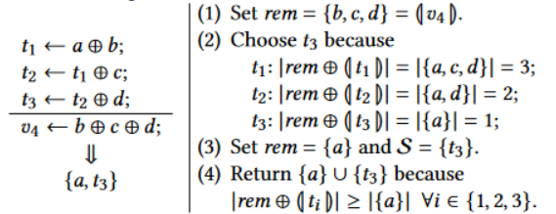
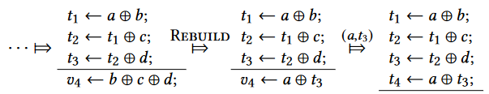
![[Pasted image 20221201150353.png]]
![[Pasted image 20221201150353.png]]
第三章
论文内容
CONTENT
减少XOR的数量(使用带有XOR算子的SLP)
填写
标题
a⊕a⊕b = b

Slide 15
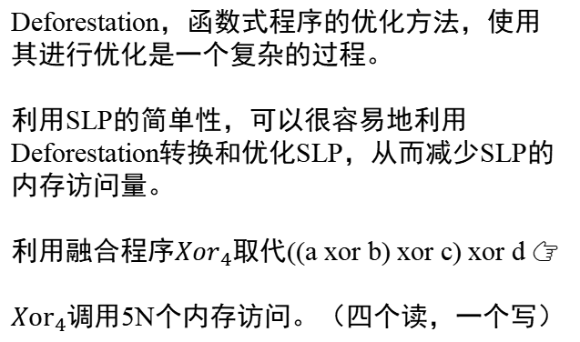
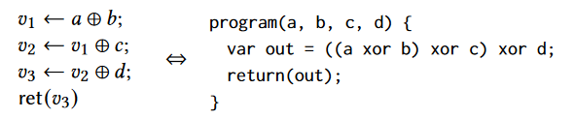
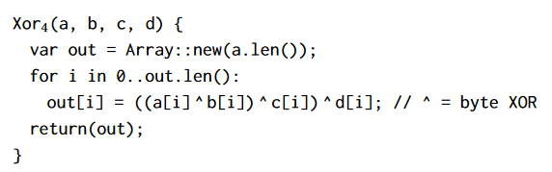
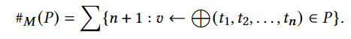
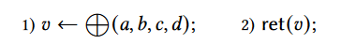
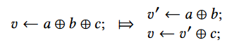
![[Pasted image 20221201150353.png]]
![[Pasted image 20221201150353.png]]
第三章
论文内容
CONTENT
减少内存访问(使用Deforestation减少SLP的内存访问量)
填写
标题

Slide 16
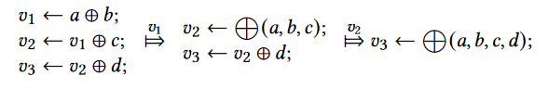
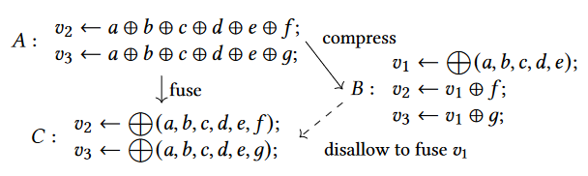
![[Pasted image 20221201150353.png]]
由于**压缩引入了上述的额外变量，它可能会给高速缓存带来可怕的影响。
第三章
论文内容
CONTENT
减少内存访问(使用Deforestation减少SLP的内存访问量)
Q: 是不是可以多次使用展开变量？
填写
标题
由于压缩引入了上述的额外变量，它可能会给高速缓存带来可怕的影响。
A: 没有限制的融合使SLP的解压缩可能会更多。

Slide 17
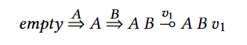
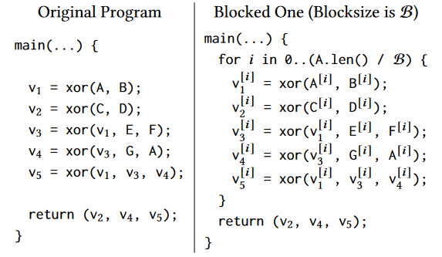
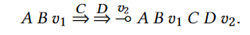
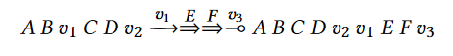
![[Pasted image 20221201150353.png]]
![[Pasted image 20221201150353.png]]
第三章
论文内容
CONTENT
减少高速缓存缺失((red-blue) pebble game缓存优化)
先使用经典的缓存优化技术：阻塞，它将大数组分割为引入循环的小块。
利用LRU对SLP进行增强
填写
标题

Slide 18
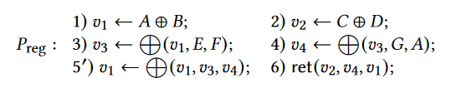
![[Pasted image 20221201150353.png]]
![[Pasted image 20221201150353.png]]
第三章
论文内容
CONTENT
减少高速缓存缺失((red-blue) pebble game缓存优化)
通过寄存器分配优化SLP
寄存器分配由三个阶段组成：
1. 寄存器分配阶段，重新命名给定程序的变量，使其具有更小的变量。
2. 寄存器溢出阶段，如果变量比实际寄存器多，插入指令将寄存器的内容移到从存储器中。
3. 寄存器凝聚阶段，合并在语法或语义上具有相同含义的变量。
为了减少CCap和IOcost，作者尝试通过将缓存（或内存）识别为通常的寄存器（或内存）来进行寄存器分配。
填写
标题
将结果⊕(v1, v3, v4)存入v1，而不是v5，因为5′)后不再需要v1
通过寄存器分配来优化SLPs的缓存是相当有限的。
由于LRU替换不允许选择要被驱逐的缓存元素，所以寄存器溢出是无用的。

Slide 19
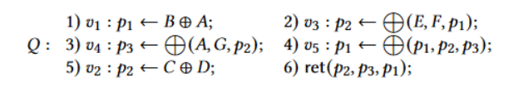
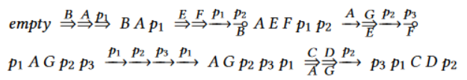
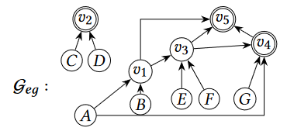
![[Pasted image 20221201150353.png]]
![[Pasted image 20221201150353.png]]
第三章
论文内容
CONTENT
减少高速缓存缺失((red-blue) pebble game缓存优化)
通过卵石博弈优化SLP
采用经典的程序分析工具卵石博弈使一个给定的SLP缓存友好。
使用有向无环图（DAGs）来表示SLPs的价值依赖性，图是卵石博弈的基础。
填写
标题
使用卵石博弈不仅有助于将缓存优化问题具体化，而且有助于正确参考编译器构建和程序分析的既定结果。
内节点v1表示A⊕B，v3表示A⊕B⊕E⊕F

Slide 20

第四章
结论与展望
CONCLUSION & FUTURE WORK

Slide 21
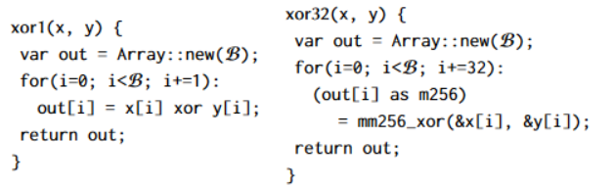
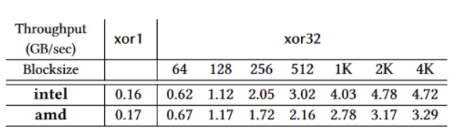
未优化的𝑃enc在不同块大小上的性能
第四章
结论与展望
CONCLUSION & FUTURE WORK
准备了两个程序来对大小为B的阻塞数组进行XOR。
通过SIMD指令，瓶颈从CPU转移到内存I/O。
太小的块在实际计算中是不好的
填写
标题

Slide 22
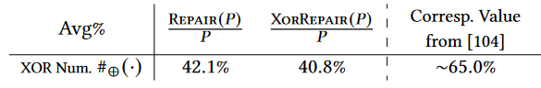
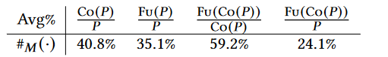
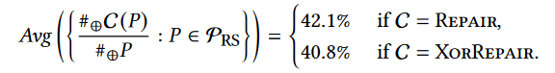
未优化的𝑃enc在不同块大小上的性能
第四章
结论与展望
CONCLUSION & FUTURE WORK
平均缩减率
RePair和XorRePair压缩性能
XorRepair和XOR融合减少内存访问
其中Co指XorRepair，Fu指XOR融合。
比率越小，压缩性能就越好
填写
标题
XorRePair利用了XOR的cancellative属性，但是区别很小。
因为RePair的鲁棒性，尽管它没有使用XOR的取消性，它也可以有效地压缩程序。
XorRepair和XOR融合独立工作得很好。
将它们结合起来平均减少了76%的内存访问量。

Slide 23
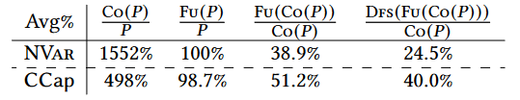
未优化的𝑃enc在不同块大小上的性能
第四章
结论与展望
CONCLUSION & FUTURE WORK
平均缩减率
XorRepair和XOR融合缓冲区大小
为什么(Xor)Repair明显降低效率？
这是由于(Xor)RePair的内在行为造成的，它们增加了许多时间变量而没有考虑到缓存和寄存器的效率。
(Xor)RePair产生了许多在程序中只使用一次的变量，这些变量是可以被砍掉。
第一个比率说明XorRepair明显降低了缓存效率。
对比第三和第四个比率，调度启发式肯定会提高缓存效率。
调度启发式可以在一定程度上抑制XorRepair的副作用。
填写
标题

Slide 24
未优化的𝑃enc在不同块大小上的性能
第四章
结论与展望
CONCLUSION & FUTURE WORK
小区块的性能问题
1. 缓存集中的缓存冲突
2. 延迟惩罚
涉及到的数组的（起始地址）以最佳方式对齐是一个很难的问题。
块的大小越小，就越难像预期的那样有效地使用高速缓存。
可能是由于内存访问延迟导致。
如果块变小，那么需要的迭代次数就会变大。
区块的大小越小，就需要更多的区块加载，小区块的总延迟惩罚相对大于大区块的。
填写
标题

Slide 25
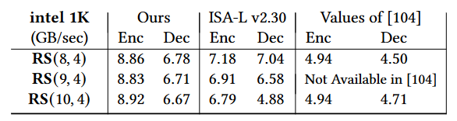
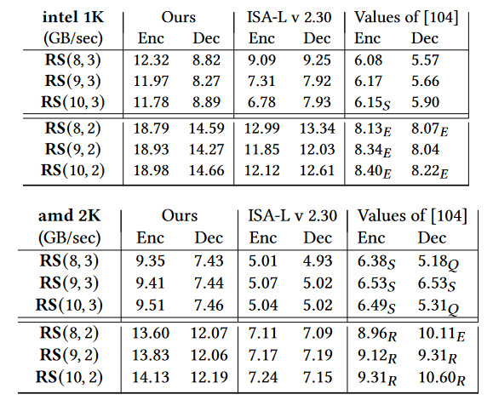
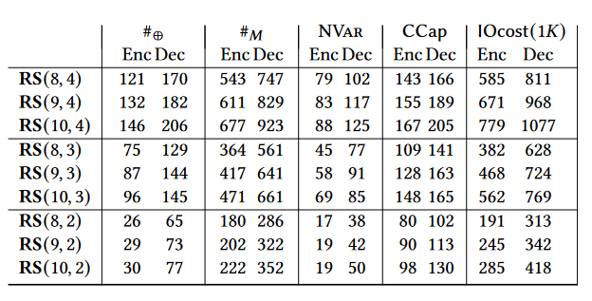
未优化的𝑃enc在不同块大小上的性能
第四章
结论与展望
CONCLUSION & FUTURE WORK
吞吐量分析
填写
标题
作者的EC库在编码方面超过了ISA-L，在解码方面超过了parallels。
在不专门处理低奇数的情况下工作得很好。

Slide 26
未优化的𝑃enc在不同块大小上的性能
第四章
结论与展望
CONCLUSION & FUTURE WORK
作者结合了四个概念实现基于XOR的高效EC库。
1. 来自程序优化的直线程序（SLP）
2. 语法压缩算法RePair
3. 函数程序优化技术Deforestation
4. 程序分析的(red-blue) pebble game缓存优化
将RePair扩展到XorRePair，以适应XOR的可消去属性。
使用pebble game将SLP上的缓存优化问题与抽象的LRU缓存形式化。
正交组合这些方法，论文实现了一个性能优于Intel高性能库ISA-L的实验库。
填写
标题

Slide 27

请老师批评指正
THANK YOU!
汇报人 | 汪睿阳

Slide 28
Accelerating XOR-Based Erasure Coding using Program
Optimization Techniques
利用程序优化技术加速基于XOR的纠删码
汇报人：汪睿阳
汇报日期：2022.12.08

